Slide 1

Esplorazione Multi-Robot di Ambienti non Convessi con ostacoli
Candidato: Luca Leuter
Relatore: Giorgio Battistelli

Slide 2
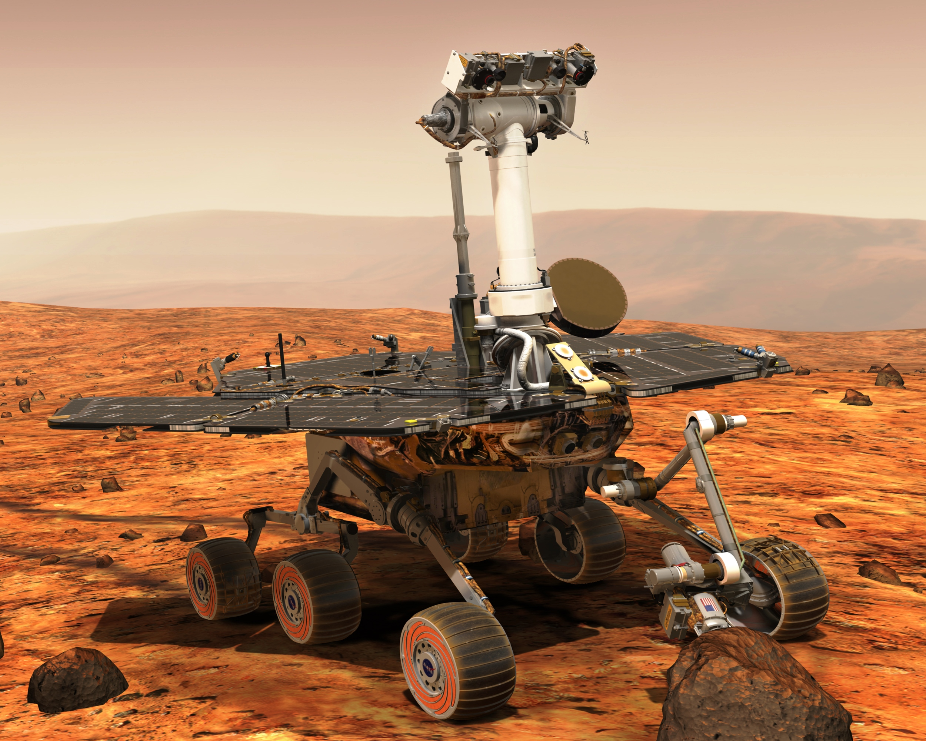
Problema dell’Esplorazione
Il problema dell’esplorazione
Le applicazioni
Strategia di esplorazione basata sulle frontiere
Robot e sistemi multi-agente
Esplorazione Multi-Robot di Ambienti non Convessi con ostacoli
2

Slide 3
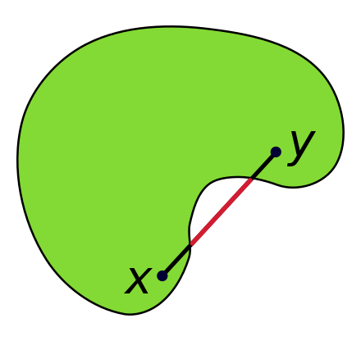

Ambiente
L’ambiente è non convesso
Con ostacoli
Rappresentato da un rettangolo diviso in celle
Esplorazione Multi-Robot di Ambienti non Convessi con ostacoli
3

Slide 4
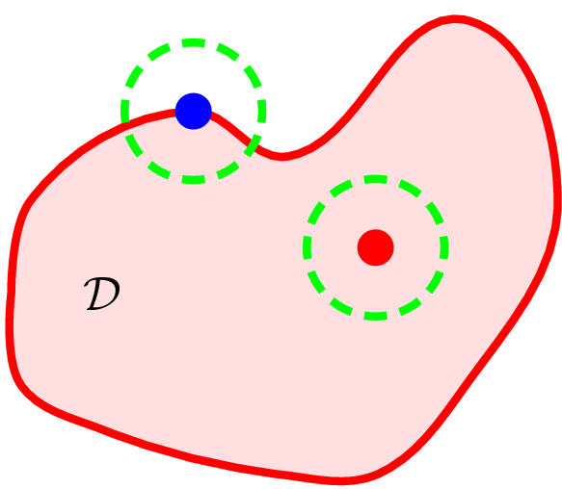
Frontiera
Frontiera: intersezione tra la chiusura di D e la chiusura del suo complementare
Target Point
Esplorazione Multi-Robot di Ambienti non Convessi con ostacoli
4

Slide 5
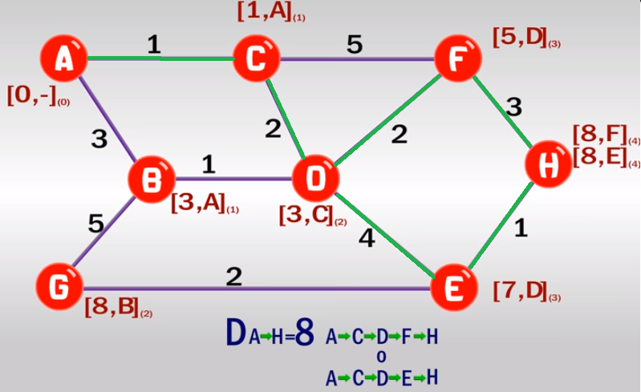
Algoritmo di Dijkstra
Risolve il problema del cammino minimo in Grafi
Grafo
Applicazioni: reti (idriche, stradali telecomunicazioni), percorsi nel campo della robotica
Tempo di esecuzione di
O((V + E) lnV)
Esplorazione Multi-Robot di Ambienti non Convessi con ostacoli
5

Slide 6


Implementazione
Esplorazione Multi-Robot di Ambienti non Convessi con ostacoli
6

Slide 7
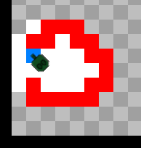
Mappa
Grigio: da scoprire
Bianco: percorribile
Nero: ostacolo
Rosso: frontiera
Blu: target
map-create()
Esplorazione Multi-Robot di Ambienti non Convessi con ostacoli
7

Slide 8

Grafo e algoritmo di Dijkstra
Creazione grafo
shortest-path
Heapq
Esplorazione Multi-Robot di Ambienti non Convessi con ostacoli
8

Slide 9
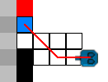
Robot
Calcolo start e frontiera
Calcolo del target
Calcolo percorso
Esplorazione Multi-Robot di Ambienti non Convessi con ostacoli
9

Slide 10
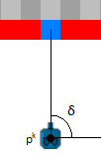
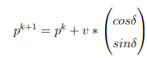
Robot
Dinamica
Disattivazione
Pseudo Codice per i Robot
for ogni robot if il robot non si sta muovendo: calcola start e frontiera calcola target if il target esiste: calcola percorso prendi la prima cella del percorso if cella del percorso esiste: calcola δ e ruota aggiorna posizione if robot ha raggiunto il target ferma il robot if robot ha raggiunto la cella del percorso estrai un’altra cella del percorso
Esplorazione Multi-Robot di Ambienti non Convessi con ostacoli
10

Slide 11

Main
Inizializzazione
Meccanismo di scoperta delle celle
Fine dell’esplorazione
Esplorazione Multi-Robot di Ambienti non Convessi con ostacoli
11

Slide 12

Risultati
Esplorazione Multi-Robot di Ambienti non Convessi con ostacoli
12

Slide 13
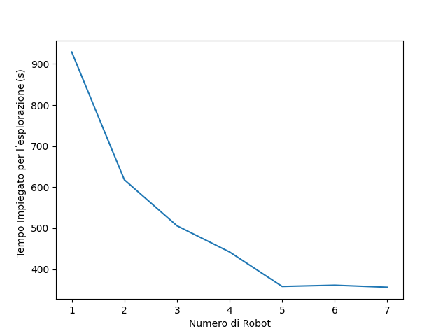
Risultati
Esplorazione Multi-Robot di Ambienti non Convessi con ostacoli
13

Slide 14
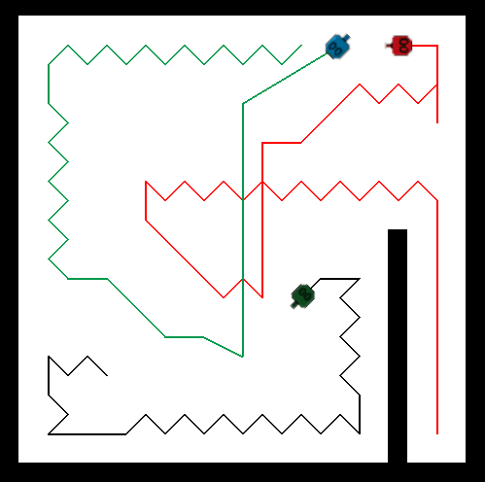
Risultati
Dimensioni mappa: 500x500;
Numero di robot: 3
Tempo Impiegato: 2 minuti 6 secondi
Esplorazione Multi-Robot di Ambienti non Convessi con ostacoli
14

Slide 15
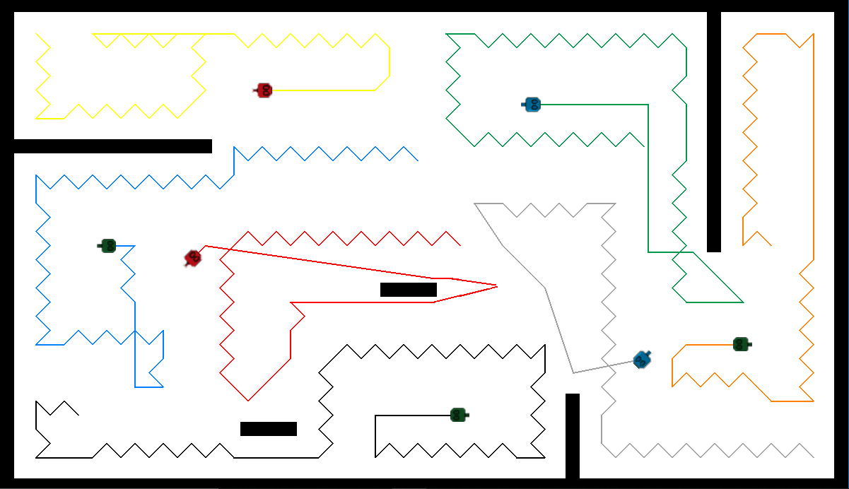
Risultati
Dimensioni mappa: 1200x700;
Numero di robot: 7
Tempo Impiegato: 18 minuti 55 secondi
Esplorazione Multi-Robot di Ambienti non Convessi con ostacoli
15

Slide 16
Considerazioni finali e sviluppi futuri
Esplorazione basata sulle frontiere
Calcolo frontiera e target
Movimento
Disattivazione
Sviluppi futuri:
Aumento della complessità della dinamica
Aggiunta di un modello più realistico per i sensori
Aggiungere un’effettiva parallelizzazione

Slide 17

Grazie per l’attenzione
Esplorazione Multi-Robot di Ambienti non Convessi con ostacoli
17

